Slide 1
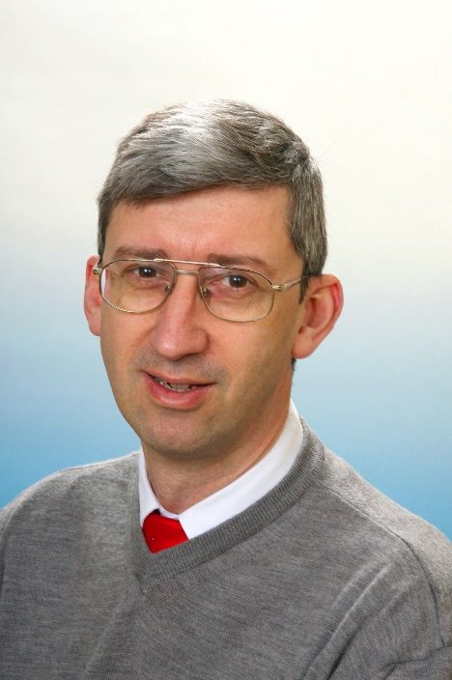
Elternsprechtag
DI Georg KRALL

